Slide 1

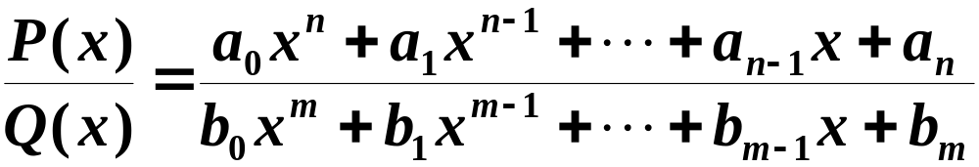
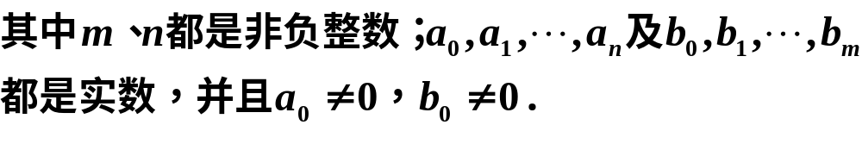
一、 有理函数的积分
第四章
第四节 有理函数的积分
(Integration of Rational Function)
有理函数的定义：
两个多项式的商表示的函数.

Slide 2


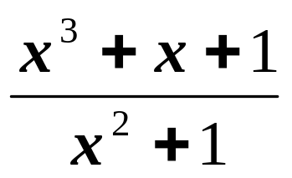
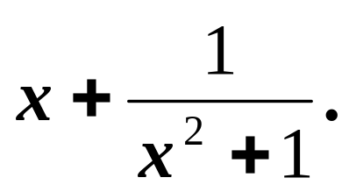
假定分子与分母之间没有公因式
这有理函数是真分式；
这有理函数是假分式；
有理函数有以下性质：
1）利用多项式除法, 假分式可以化成一个多项式和一个真分式之和.
例如，我们可将
化为多项式与真分式之和

Slide 3
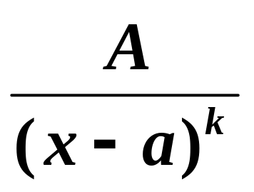
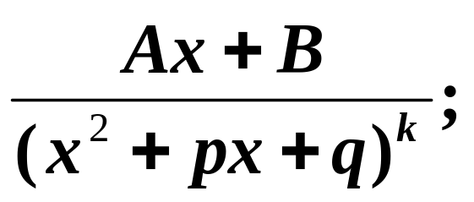
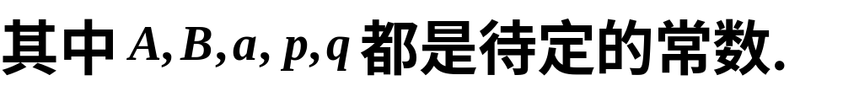
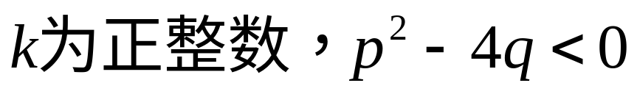
2）在实数范围内真分式总可以分解成几个最简式之和
最简分式是下面两种形式的分式

Slide 4
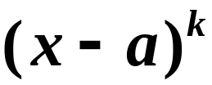
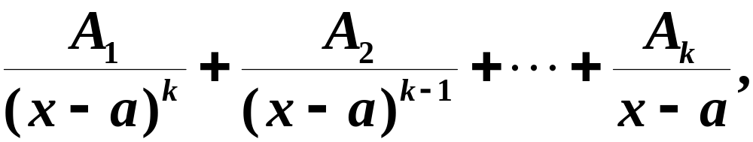
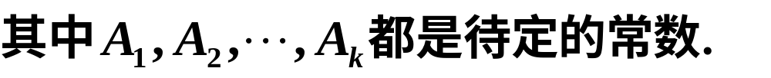
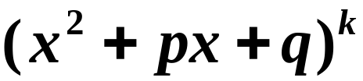
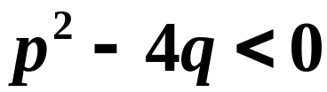
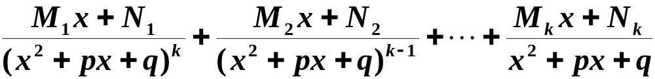
3）有理函数化为部分分式之和的一般规律：
（1）分母中若有因式 ，则分解后为
（2）分母中若有因式 ，其中
则分解后为

Slide 5
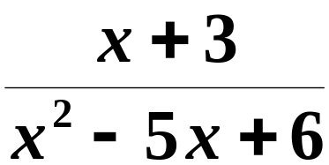
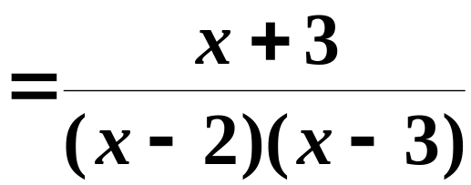
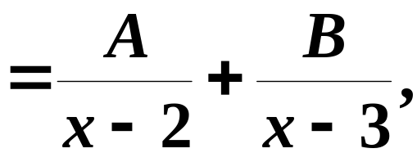
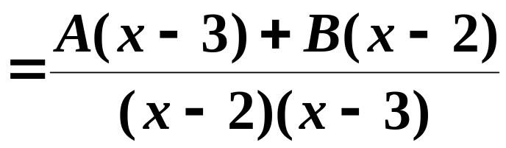
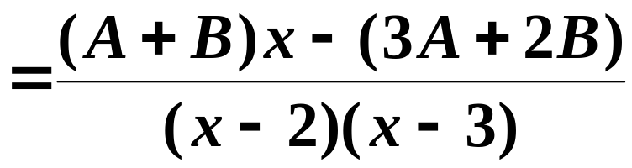
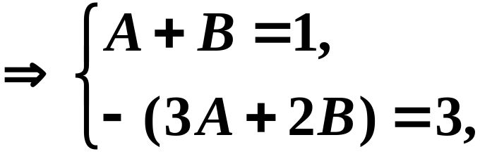
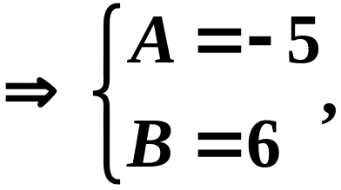
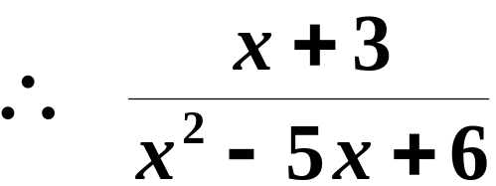
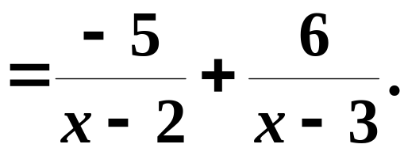
为了便于求积分，必须把真分式化为部分分式之和，同时要把上面的待定的常数确定，这种方法叫待定系数法
例1

Slide 6
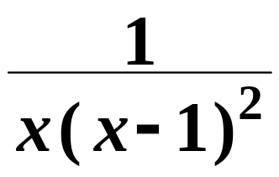
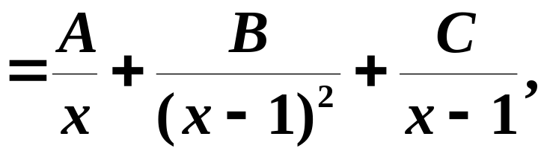
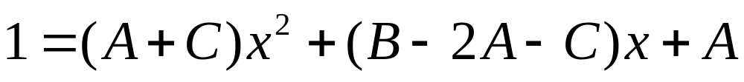
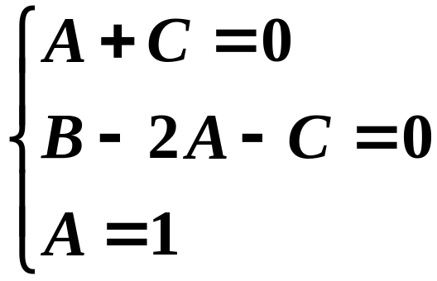


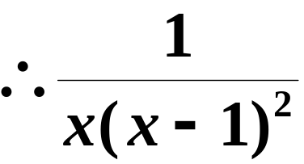
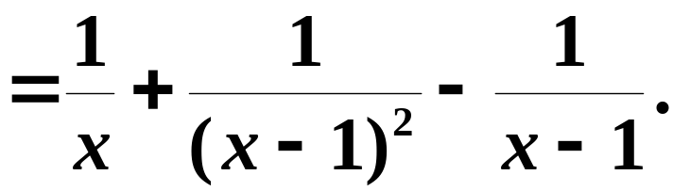
例2
通分以后比较分子得：
Notes:
运行时, 点击按酒“例4” 可显示例4 的解题过程.

Slide 7
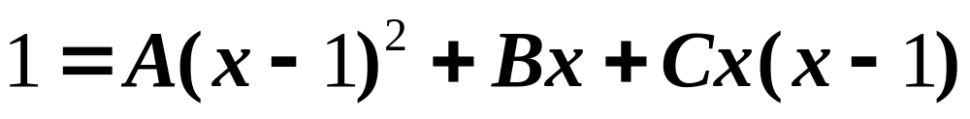
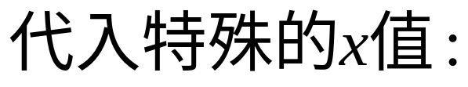
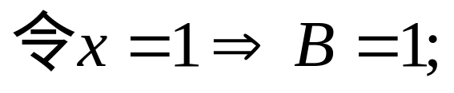
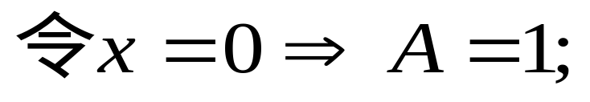
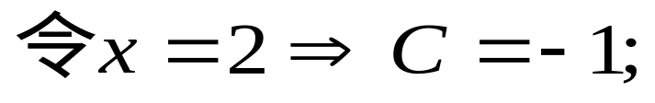
我们也可以用赋值法来得到最简分式，比如前面的例2，两端去分母后得到

Slide 8
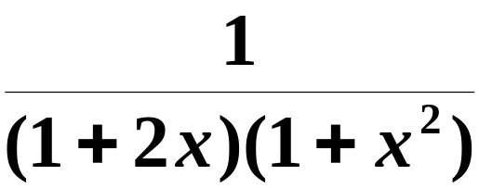
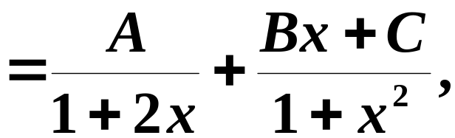
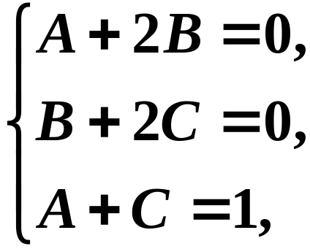
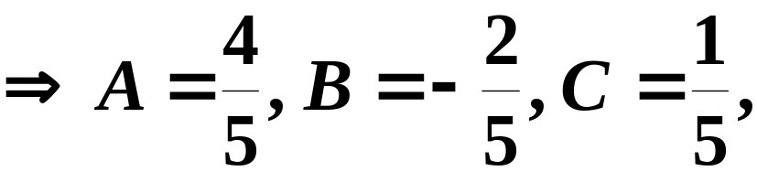
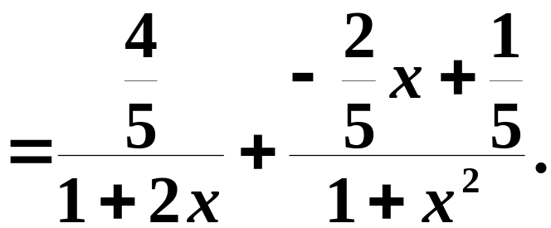
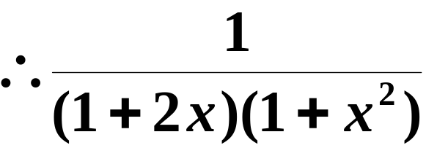
例3
整理得

Slide 9
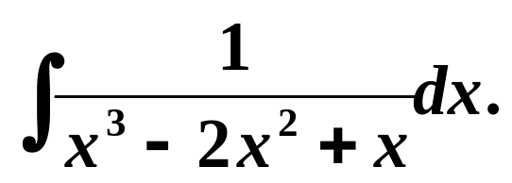
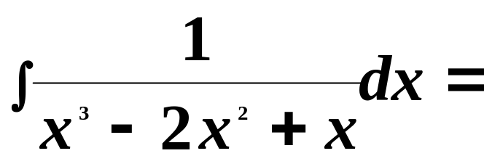
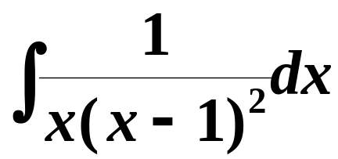
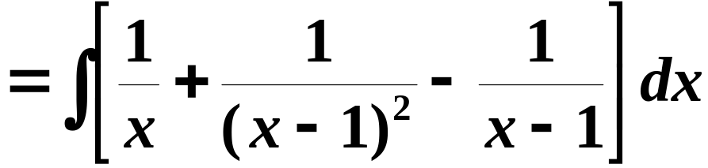
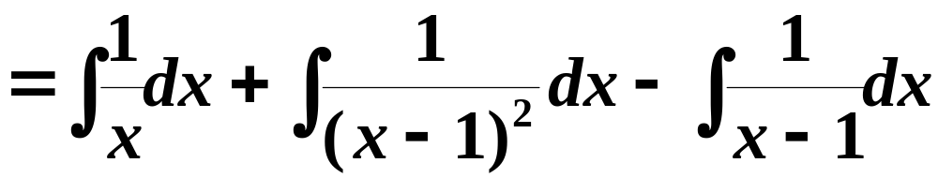
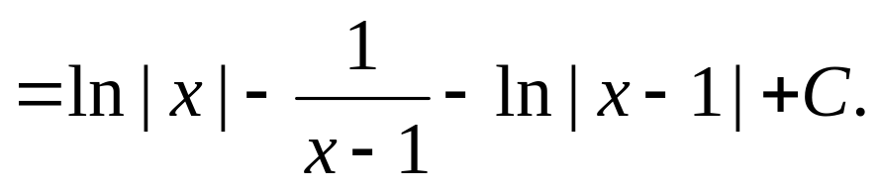
例4 求积分
解：
例2

Slide 10
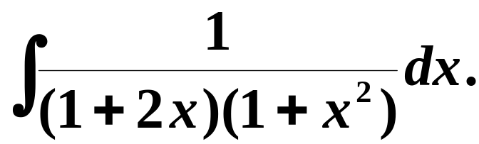
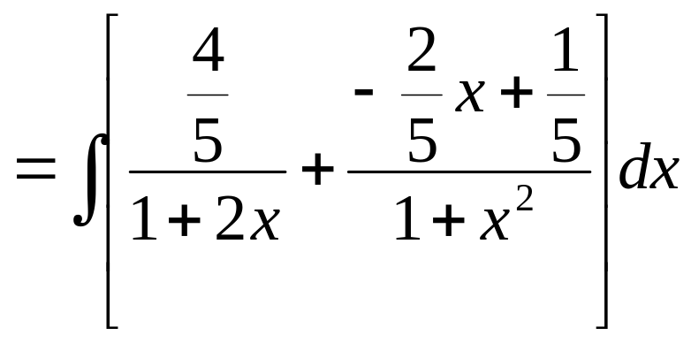
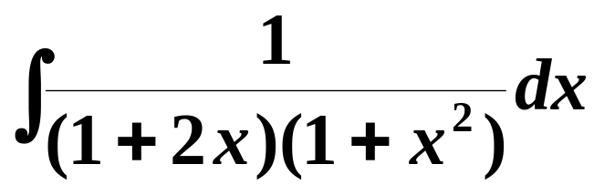
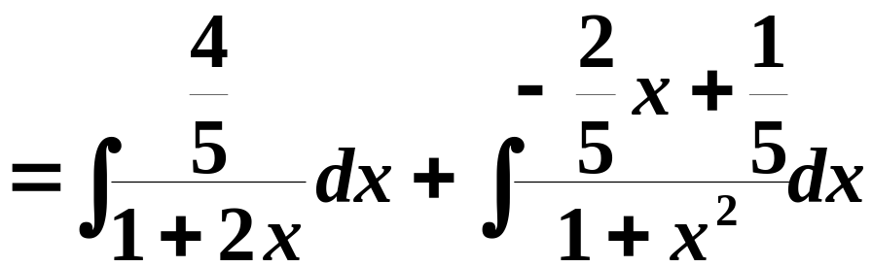


例3
例5 求积分
解：

Slide 11







例6 求
解: 原式

Slide 12









说明: 将有理函数分解为部分分式进行积分虽可行,
但不一定简便 ,
因此要注意根据被积函数的结构寻求
简便的方法.
例7 求
解:

Slide 13





















例8 （补充题） 求
点击看“常规解法”
解: 原式
注意本题技巧
按常规方法较繁
Notes:
运行时, 点击“本题按常规方法解很繁”, 或按钮 “常规”, 将显示常规方法接替步骤, 并自动返回.

Slide 14





按常规方法解:
第一步 令
比较系数定 a , b , c , d . 得
第二步 化为部分分式 . 即令
比较系数定 A , B , C , D .
此解法较繁 !
第三步 分项积分 .

Slide 15



二 、可化为有理函数的积分举例
1. 三角函数有理式的积分
设
表示三角函数有理式 ,
则
万能代换
令
t 的有理函数的积分

Slide 16









Slide 17





令

Slide 18









例9 （P215 例4）求
解：令
则

Slide 19







例10（补充题） 求
解：
一直做下去，一定可以积出来，只是太麻烦。
由此可以看出，万能代换法不是最简方法，
能不用尽量不用。

Slide 20








例11 求
解:
说明: 通常求含
的有理式
的积分时,
用代换
往往更方便 .

Slide 21







2. 简单无理函数的积分
被积函数为简单根式的有理式 , 可通过根式代换
化为有理函数的积分.
例如:
令
令
令

Slide 22


















例12（P217 例6）求
解: 令
则
原式

Slide 23










例13 求
解: 为去掉被积函数分母中的根式 , 取根指数 2 , 3 的
最小公倍数 6 ,
令
则有
原式

Slide 24












例14 求
（P217 例8）
解: 令
则
原式

Slide 25
本节小结
1. 可积函数的特殊类型
万能代换
有理函数
三角函数有理式
分解
根式代换
三角代换
多项式及部分分式之和
简单无理函数
2. 特殊类型的积分按上述方法虽然可以积出,
但不一定
简便 ,
要注意综合使用基本积分法 ,
简便计算 .

Slide 26












思考与练习
1. 如何求下列积分更简便 ?
解: （1）
（2） 原式

Slide 27








2. 求
解：
原式
令

